Slide 1
RADIOELEKTRON TIZIMLAR VA AXBOROT TEXNOLOGIYALARI MARKAZI
MAGISTIRLIK DISSERTATSIYA ISHI
Rossiya davlat kriptografik standart algorimlaridan foydalangan holda mijoz-server ilovalari o‘rtasida xavfsiz tarmoq ulanishini o‘rnatish protokollari tadqiqi
L
Ilmiy rahbar: Kuryazov D.M
Toshkent – 2024

Slide 2


II BOB. Rossiya davlat standarlari asosidagi TLS 1.2 protokolining matematik asoslari tadqiqi
2.1
Rossiya Federatsiyasining P 1323565.1.020-2018 (TLS 1.2)
davlat standarti tahlili

Slide 3
1
Foydalanish sohasi
TLS protokolida axborot almashish ierarxiyasi;
2
2.1
3
Record protokoli;
4
Handshake protokoli;
5
ChangeCipherSpec protokoli;
Rossiya Federatsiyasining
P 1323565.1.020-2018
davlat standarti
6
Alert protokoli;
7
Application Data protokoli;
7
8
Kripto-to‘plam;

Slide 4
FOYDALANISH SOHASI
Ushbu protokol tomonlarning autentifikatsiyasini, aloqa kanali orqali uzatiladigan ma'lumotlarning maxfiyligi va yaxlitligini ta'minlash uchun Rossiya davlat kriptografik standartlari tomonidan belgilangan algoritmlardan foydalangan holda Internetdagi mijoz-server ilovalari o'rtasida xavfsiz ulanishni o'rnatish uchun mo'ljallangan. Bayonnoma davlat sirini tashkil etmaydigan ma’lumotlarni qayta ishlashda aloqa kanallari himoyasini ta’minlash uchun qo‘llanilishi mumkin.
TLS PROTOKOLINING MAQSADI
tomonlar autentifikatsiyasi: ERI algoritmi orqali amalga oshiriladi
konfidensiallik: uzatilayotgan axborotni shifrlash orqali ta’minlanadi;
yaxlitlik: uzatilgan xabarlar uchun autentifikatsiya kodlaridan foydalanish orqali ta’minlanadi.

Slide 5
TLS protokoli tuzilishi
Yuqori qatlam protokollarini pastki qatlamga uzatish
Senas o’rnatish protokoli
Xatoliklar haqidagi protokol
Ilova pog‘onasi
Handshake protokol
Alert protokol
Aplication Data protokol
Yuqori qatlam
TLS
Record protokoli
Pastki qatlam
TCP
Transport pog‘onasi
Yuqori darajadagi protokollardan ma’lumotlarni olgan holda, Record protokoli ulardan yozuvlar deb ataladigan tuzilmalar ketma-ketligini hosil qiladi. Yaratilgan yozuvlar keyinchalik transport protokoliga o‘tkaziladi.

Slide 6



Handshake protokolining ishlash sxemasi
Client
Server
protokl versiyasi;
Tasodifiy malumot;
Sessiya idendificatori;
Kengaytmalar;
ClientHello
protokl versiyasi;
Tasodifiy malumot;
Sessiya idendificatori;
Kengaytmalar;
ServerHello
Certificat
Sertifikatni tekshirish:
• sertifikatlashtirish markazlarining imzolarini tekshirish
• Ildiz sertifikatlash organining “ishonch”ini tekshirish
• Sertifikat domenini tekshirish
• Sertifikatning amal qilish muddatini tekshirish
• Sertifikat bekor qilinganligini tekshirish

Slide 7


Handshake protokolining ishlash sxemasi
Client
Server
ClientHello
ServerHello
Certificate
ServerKeyExchange
Kalit almashinuvi
ma'lumotlari: Qs
ServerHelloDone
Kalit almashinuvi ma'lumotlari: Qc
ClientKeyExchange
Finished
Simmetrik shifrlash kaliti
Finished
Simmetrik shifrlash kaliti
MAC kaliti
Ma’lumotlar shifrlangan
MAC kaliti

Slide 8
Alert protokoli va ChangeCipherSpace protokoli
Alert protokoli
ChangeCipherSpase protokoli
Har bir Ogohlantirish protokoli xabarida yuborilayotgan ogohlantirish haqidagi ma'lumotlar mavjud:
Ogohlantirish darajasi bir bayt sifatida belgilanadi va warning va fatal qiymatlarini qabul qilishi mumkin:
Ikkala protokol ishtirokchisi tomonidan yuborilgan ChangeCipherSpec protokoli xabari ushbu xabarni yuborgan tomon endi yangi ulanish holatiga mos keladigan xavfsiz ma'lumotlarni uzatish rejimini o‘rnatganligini bildiradi.
Ogohlantirish nomi | Bildirishnomadan foydalanish shartlari va tartibi
unexpected_message | Noto‘g‘ri xabar qabul qilindi. Bu ogohlantirish har doim fatal darajasida bo‘lishi kerak.
decode_error | Xabarni qayta ishlab bo‘lmaydi, chunki unda bir yoki bir nechta noto‘g‘ri maydonlar mavjud. Bu ogohlantirish har doim fatal darajasida bo‘lishi kerak.
internal_error | Protokolning ishlashi bilan bog‘liq bo‘lmagan ichki xatolik yuz berdi (masalan, xotirani ajratish xatosi), bu protokolning keyingi ishlashini davom ettirishni imkonsiz qiladi. Bu ogohlantirish har doim fatal darajasida bo‘lishi kerak.

Slide 9
Record protokoli ishlash sxemasi
Ilova pog’onasi
Fragment
Fragment
Fragment
Fragment
16KB
TLSPlaintext
HDR
Fragment
seqnum
HDR
MAC
Ma’lumot
MAC
Xabar tipi | Protokol versiyasi | Ma’lumot uzunligi
ENC
HDR’
Shifr ma’lumot
TLSCiphertext
Transport pag’onasi

Slide 10
2.2
Rossiya Federatsiyasining P 1323565.1.030 – 2020 davlat standartining kalitlar generatsiyasi matematik modeli
Mijoz tomonidan PS (PreMaster Secret) maxfiy qiymatning export shakli(PSExp) ni yaratish
Server, mijoz tomondan yuborilgan PSExp qiymatni import qilish
01
03
2.2
Asosiy trafik kalitlarni hosil qilish
04
KEG eksport kalitlarini yaratish algoritmi
02

Slide 11


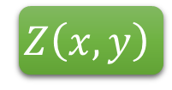
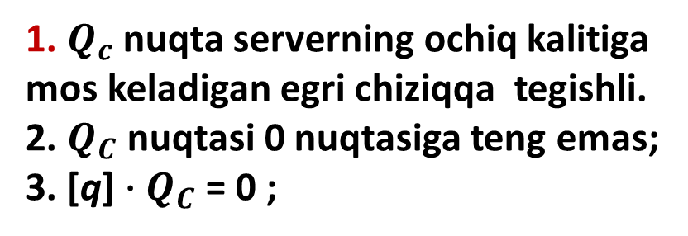

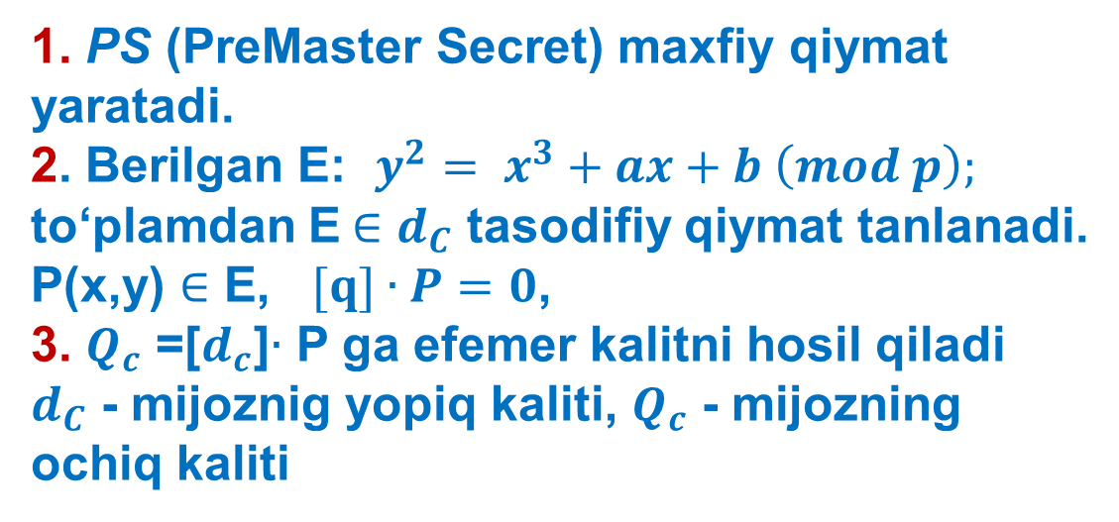
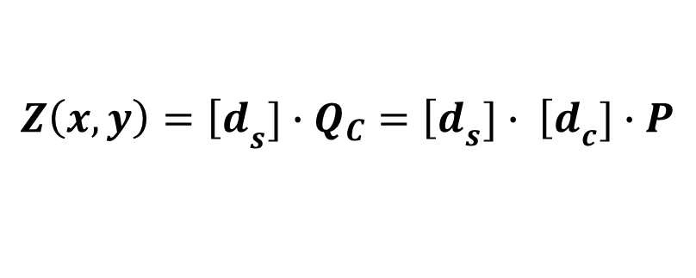

01
Mijoz tomonidan PS (PreMaster Secret) maxfiy qiymatning export shakli(PSExp) ni yaratish
Client
Server
$$Q_{c}$$
$$Q_{s}$$
1. PS (PreMaster Secret) maxfiy qiymat yaratadi.
2. Berilgan E: $y^{2}= x^{3}+ax+b \left(mod p\right);$
to‘plamdan E$∈$ $d_{C}$ tasodifiy qiymat tanlanadi.
P(x,y) $∈$ E, $[q]∙P=0$,
3. $Q_{c}$ =[$d_{c}$]$∙$ P ga efemer kalitni hosil qiladi
$d_{C}$ - mijoznig yopiq kaliti, $Q_{c}$ - mijozning ochiq kaliti
1. $Q_{c}$ nuqta serverning ochiq kalitiga mos keladigan egri chiziqqa tegishli.
2. $Q_{C}$ nuqtasi 0 nuqtasiga teng emas;
3. [q] $∙$ $Q_{C}$ = 0 ;
$${Z\left(x,y\right)=\left[d\right.}_{s}]∙Q_{C}={\left[d\right.}_{s}]∙ {\left[d\right.}_{c}]∙P$$
$$Z\left(x,y\right)$$
$$Z\left(x,y\right)$$
$${Z\left(x,y\right)=\left[d\right.}_{c}]∙Q_{s}={\left[d\right.}_{c}]∙ {\left[d\right.}_{s}]∙P$$

Slide 12
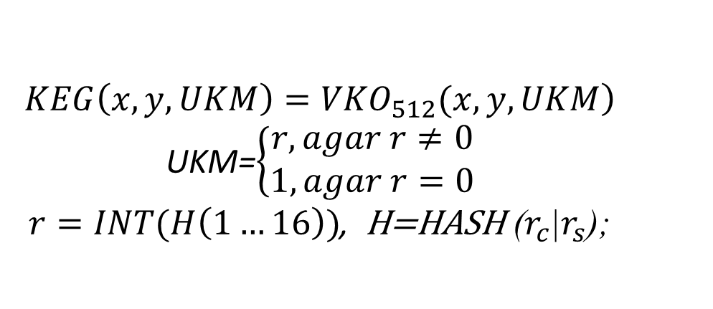

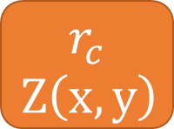
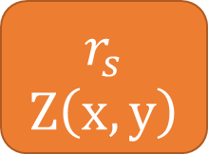
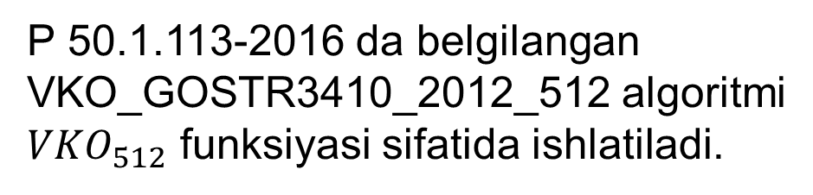
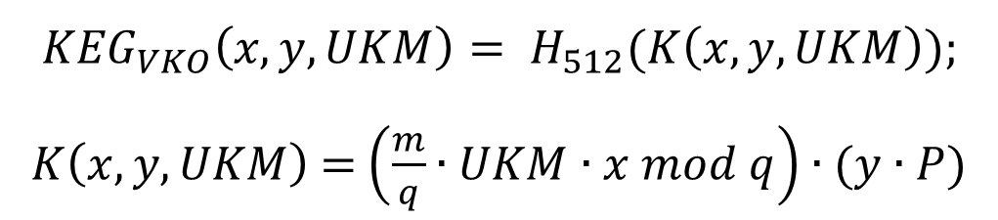
02
KEG eksport kalitlarini yaratish algoritmi
Client
Server
$$r_{s}$$
$$Z\left(x,y\right)$$
$$r_{c}$$
$$Z\left(x,y\right)$$
Agar $d$ shaxsiy kalitining uzunligi 64 bayt (512 bit) bo‘lsa, $KEG$ algoritmi quyidagicha aniqlanadi.
$$\left.KEG\left(x,y,UKM\right)={VKO}_{512}(x,y,UKM\right)$$
UKM=$\left\{\begin{aligned}r, agar r≠0 \\ 1, agar r=0\end{aligned}\right.$
$r=INT(H\left(1…16\right))$, H=HASH ($r_{c}$|$r_{s}$);
${KEG}_{VKO}\left(x,y,UKM\right)= H_{512}(K\left(x,y,UKM\right))$;
$K\left(x,y,UKM\right)$ = $\left(\frac{m}{q}∙UKM∙x mod q\right)∙(y∙P)$
Р 50.1.113-2016 da belgilangan VKO_GOSTR3410_2012_512 algoritmi ${VKO}_{512}$ funksiyasi sifatida ishlatiladi.
Bu erda 𝑚 va 𝑞 berilgan elliptik egri chiziqning parametrlari
$K_{MAC}^{Exp}$ | $K_{ENC}^{Exp}$ = KEG (x, y, H)

Slide 13

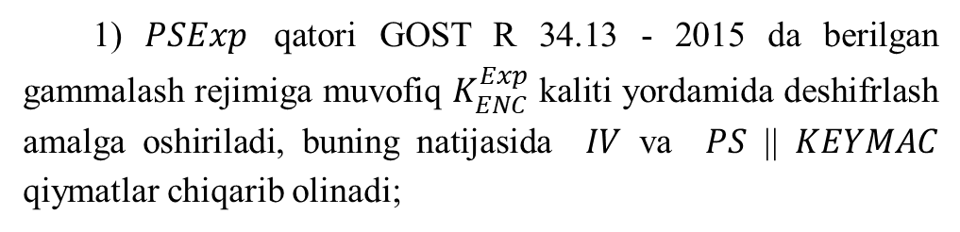
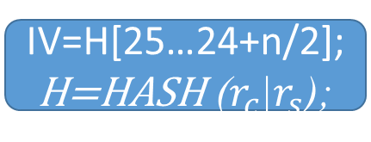


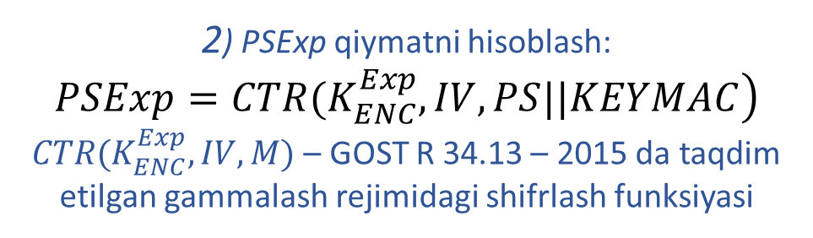
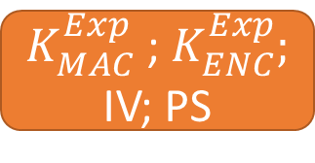

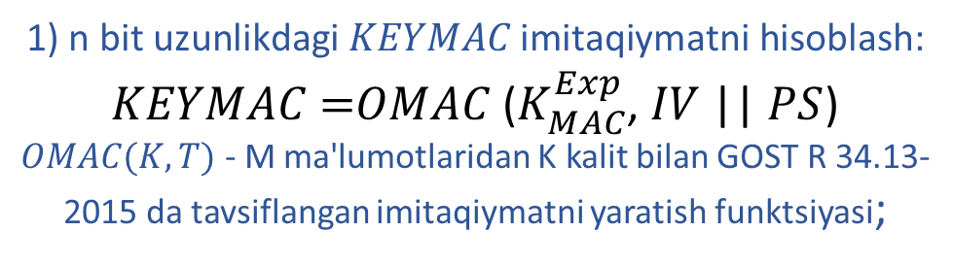
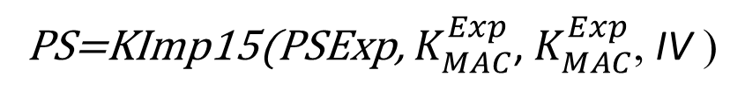
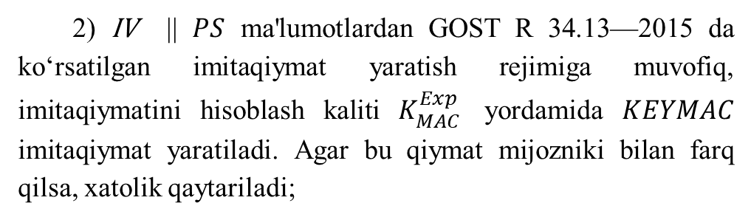
IV=H[25…24+n/2];
H=HASH ($r_{c}$|$r_{s}$);
03
Server, mijoz tomondan yuborilgan PSExp qiymatni import qilish
$$PS$$
Client
Server
$K_{MAC}^{Exp}$ ; $K_{ENC}^{Exp};$
IV;
$K_{MAC}^{Exp}$ ; $K_{ENC}^{Exp};$
IV; PS
1) $PSExp$ qatori GOST R 34.13 - 2015 da berilgan gammalash rejimiga muvofiq $K_{ENC}^{Exp}$ kaliti yordamida deshifrlash amalga oshiriladi, buning natijasida $IV$ va $PS$ || $KEYMAC$ qiymatlar chiqarib olinadi;
PSExp=KExp15(PS, $K_{MAC}^{Exp}$, $K_{MAC}^{Exp}$, IV )
1) $\text{n} \text{bit} \text{uzunlikdagi} KEYMAC \text{imitaqiymatni} \text{hisoblash}\text{:}$
$KEYMAC$ =$OMAC$ ($K_{MAC}^{Exp}$, $IV$ || $PS$)
$OMAC(K,T)$ - M ma'lumotlaridan K kalit bilan GOST R 34.13-2015 da tavsiflangan imitaqiymatni yaratish funktsiyasi;
2) IV || $PS$ ma'lumotlardan GOST R 34.13—2015 da ko‘rsatilgan imitaqiymat yaratish rejimiga muvofiq, imitaqiymatini hisoblash kaliti $K_{MAC}^{Exp}$ yordamida $KEYMAC$ imitaqiymat yaratiladi. Agar bu qiymat mijozniki bilan farq qilsa, xatolik qaytariladi;
2) PSExp qiymatni hisoblash:
$\left.PSExp=CTR(K_{ENC}^{Exp},IV,PS||KEYMAC\right)$
$CTR(K_{ENC}^{Exp},IV,M)$ – GOST R 34.13 – 2015 da taqdim etilgan gammalash rejimidagi shifrlash funksiyasi
$$PSExp$$
PS=KImp15(PSExp, $K_{MAC}^{Exp}$, $K_{MAC}^{Exp}$, IV )

Slide 14
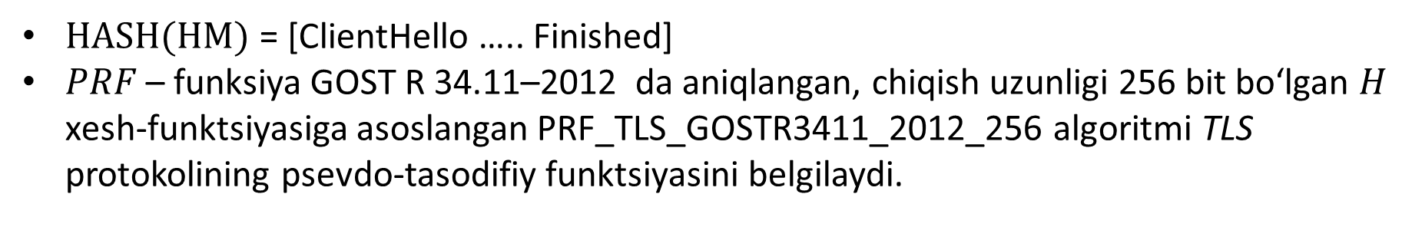
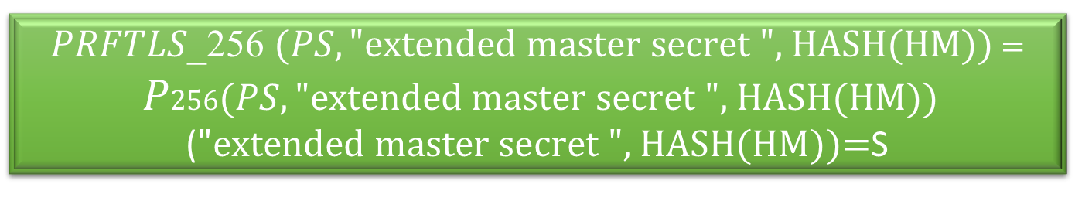
04
Asosiy trafik kalitlarni hosil qilish
Client
Server
PS
PS
MS=${LMB}_{48}(PRF(PS, "\text{extended} \text{master} \text{secret}\text{ ", }\text{HASH}\text{(}\text{HM}\text{))}$;
𝑃𝑅𝐹𝑇𝐿𝑆_256 $\text{(}PS, "\text{extended} \text{master} \text{secret}\text{ ", }\text{HASH}\text{(}\text{HM}\text{))}$ =
𝑃256$\text{(}PS, "\text{extended} \text{master} \text{secret}\text{ ", }\text{HASH}\text{(}\text{HM}\text{))}$
($\text{"}\text{extended} \text{master} \text{secret}\text{ ", }\text{HASH}\text{(}\text{HM}\text{))=}$S
$\text{HASH}\text{(}\text{HM}\text{)}$ = [ClientHello ….. Finished]
𝑃𝑅𝐹 – funksiya GOST R 34.11–2012 da aniqlangan, chiqish uzunligi 256 bit bo‘lgan 𝐻 xesh-funktsiyasiga asoslangan PRF_TLS_GOSTR3411_2012_256 algoritmi TLS protokolining psevdo-tasodifiy funktsiyasini belgilaydi.

Slide 15
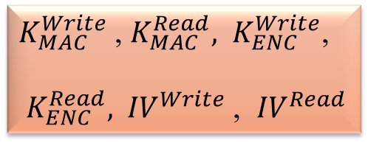
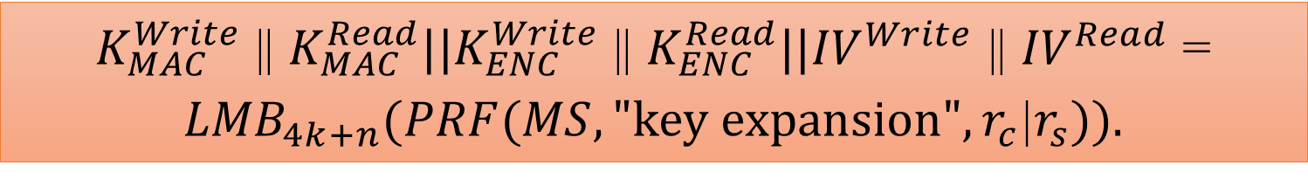
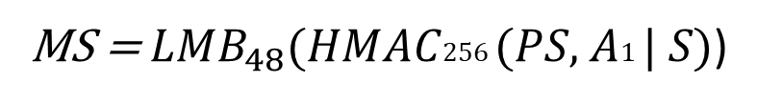
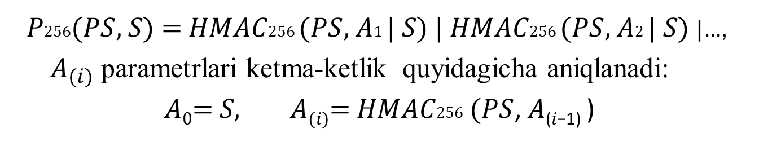
04
Psevdo-Tasodifiy Funksiya orqali MS qiymat hosil qilish
Client
Server
𝑃256($PS$, 𝑆) = 𝐻𝑀𝐴𝐶256 ($PS$, 𝐴1 | 𝑆) | 𝐻𝑀𝐴𝐶256 ($PS$, 𝐴2 | 𝑆) |…,
$A_{(i)}$ parametrlari ketma-ketlik quyidagicha aniqlanadi:
𝐴₀= 𝑆, 𝐴_{(𝑖)}= 𝐻𝑀𝐴𝐶256 ($PS$, 𝐴_{(𝑖−1)} )
MS
MS = ${LMB}_{48}(\text{HMAC}\text{256 }\text{(}PS\text{, }\text{A}\text{1 }\text{| }\text{S}\text{)}$)
MS
$K_{MAC}^{Write}$ || $K_{MAC}^{Read}{||K}_{ENC}^{Write}$ || $K_{ENC}^{Read}||{IV}^{Write}$ || ${IV}^{Read}$ =
${LMB}_{4k+n}(PRF(MS,"\text{key} \text{expansion}",r_{c}$|$r_{s})).$
$K_{MAC}^{Write}$ , $K_{MAC}^{Read}{, K}_{ENC}^{Write}$,
$K_{ENC}^{Read}, { IV}^{Write}$ , ${IV}^{Read}$

Slide 16
2.3
Rossiya Federatsiyasi P 1323565.1.020 – 2018 davlat standarti shifrlash rejimining matematik modeli.
Xabar autentifikatsiya kodini hisoblash
01
Yozuvlarni himoyalash kalitlarini yaratish uchun TLSTREE algoritmi
02
Shifrlash rejimi
03

Slide 17
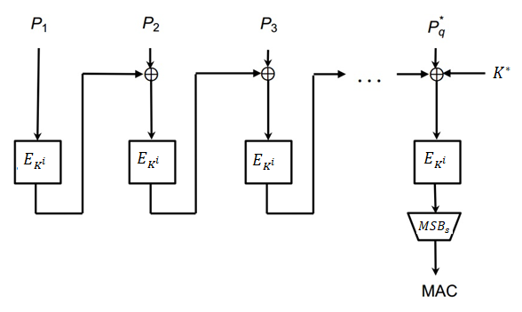
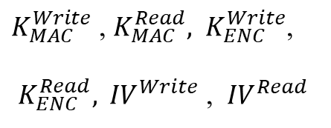
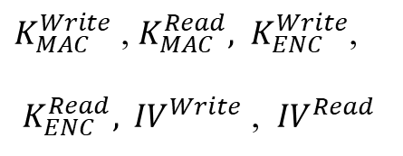
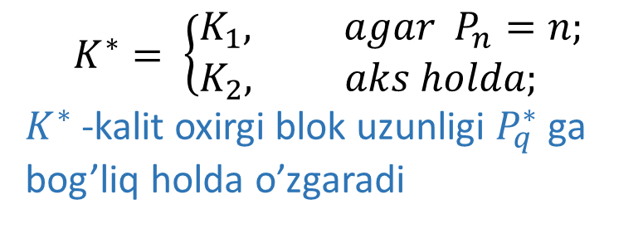
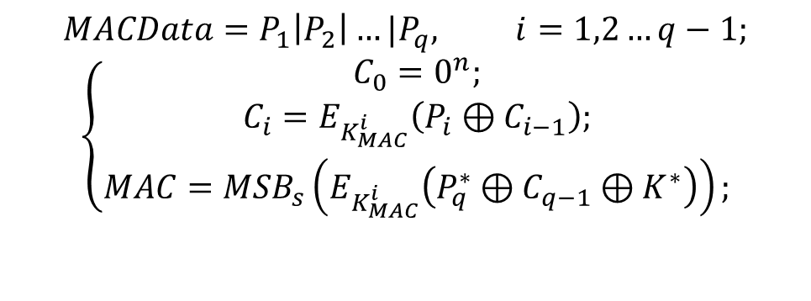
01
Xabar autentifikatsiya kodini hisoblash
Client
Server
$K_{MAC}^{Write}$ , $K_{MAC}^{Read}{, K}_{ENC}^{Write}$,
$K_{ENC}^{Read}, { IV}^{Write}$ , ${IV}^{Read}$
$K_{MAC}^{Write}$ , $K_{MAC}^{Read}{, K}_{ENC}^{Write}$,
$K_{ENC}^{Read}, { IV}^{Write}$ , ${IV}^{Read}$
$$MACdata={STR}_{8}\left(seqnum\right) \left| Rec.type \right| Rev.version \left| Rec.length \right| Rec.fragment$$
$$MACData=P_{1}\left|P_{2}\right|…|P_{q}, i=1,2…q−1;$$
$$\left\{\begin{aligned}C_{0}=0^{n}; \\ C_{i}=E_{K_{MAC}^{i}}\left(P_{i}⊕C_{i−1}\right); \\ MAC={MSB}_{s}\left(E_{K_{MAC}^{i}}\left(P_{q}^{∗}⊕C_{q−1}⊕K^{∗}\right)\right);\end{aligned}\right.$$
$$K^{∗}= \left\{\begin{aligned}&K_{1}, agar P_{n}=n; \\ &K_{2}, aks holda;\end{aligned}\right.$$
$K^{∗}$ -kalit oxirgi blok uzunligi $P_{q}^{∗}$ ga bog’liq holda o’zgaradi

Slide 18
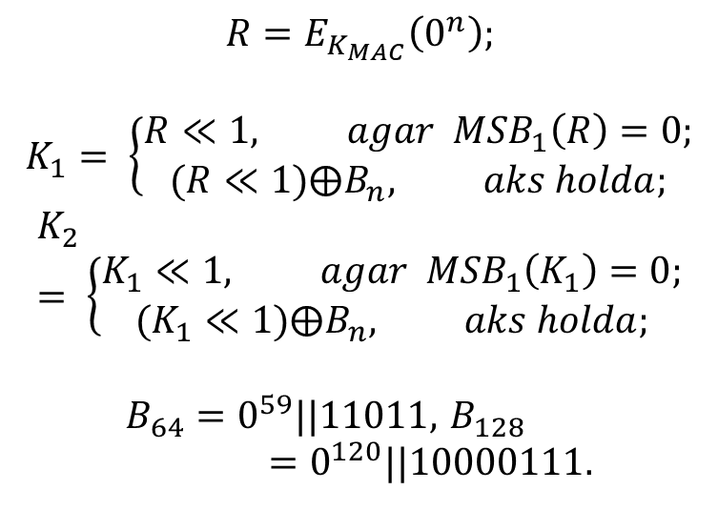
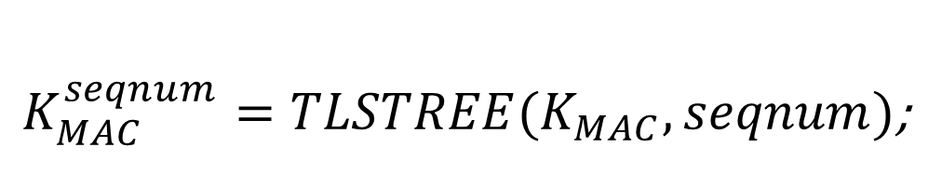
01
Xabar autentifikatsiya kodini hisoblash
$$R=E_{K_{MAC}}\left(0^{n}\right);$$
$$K_{1}= \left\{\begin{aligned}R≪1, agar {MSB}_{1}\left(R\right)=0; \\ (R≪1)⨁B_{n}, aks holda;\end{aligned}\right.$$
$$K_{2}= \left\{\begin{aligned}K_{1}≪1, agar {MSB}_{1}\left(K_{1}\right)=0; \\ (K_{1}≪1)⨁B_{n}, aks holda;\end{aligned}\right.$$
$$B_{64}=0^{59}||11011, { B}_{128}=0^{120}||10000111.$$
$K_{MAC}^{seqnum}=TLSTREE(K_{MAC}, seqnum)$;

Slide 19
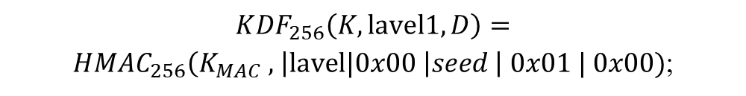
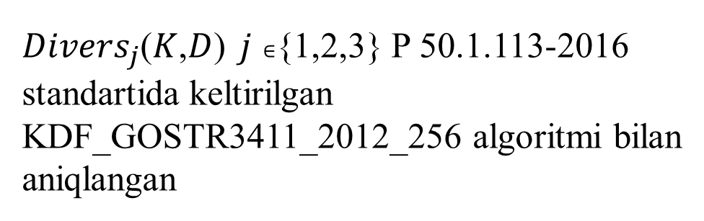
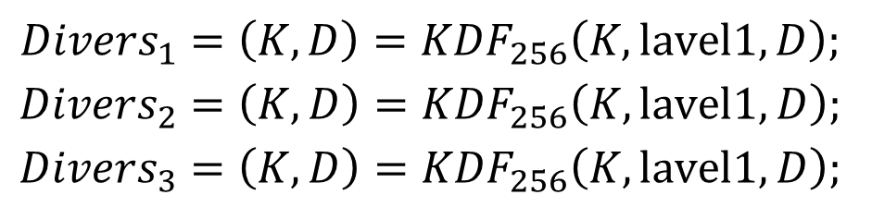
03
Yozuvlarni himoyalash kalitlarini yaratish uchun TLSTREE algoritmi
$TLSTREE$($K_{root}$,$i$) = ${Divers}_{3}$(${Divers}_{2}$(${Divers}_{1}$($K_{root}$,${STR}_{8}$ ($i$ $\&$,$C_{1}$)),${STR}_{8}$ ($i$ $\&$ $C_{2}$)),${STR}_{8}$ ($i$ $\&$ $C_{3}$)
- $i$ $∈$ $\left\{ 0,1,…..{,2}^{64}−1\right\}$;
- $C_{1}$ $C_{2}$, $C_{3}$ $∈$ $Z_{2^{64}}$ konstantalari ma’lum kriptografik to‘plam bilan aniqlanadi;
Kripto to‘plam | C1, C2, C3 konstantalari
TLS_GOSTR341112_256_WITH_MAGMA_CTR_OMAC | С1 = 0xFFFFFFC000000000, С2 = 0xFFFFFFFFFE000000, С3 = 0xFFFFFFFFFFFFF000
TLS_GOSTR341112_256_WITH_KUZNYECHIK_CTR_OMAC | С1 = 0xFFFFFFFF00000000, С2 = 0xFFFFFFFFFFF80000, С3 = 0xFFFFFFFFFFFFFFC0
${Divers}_{j}$($K$,$D$) $j∈${1,2,3} P 50.1.113-2016 standartida keltirilgan KDF_GOSTR3411_2012_256 algoritmi bilan aniqlangan
$${Divers}_{1}=\left(K,D\right)={KDF}_{256}\left(K,\text{lavel}\text{1}, D\right);$$
$${Divers}_{2}=\left(K,D\right)={KDF}_{256}\left(K,\text{lavel}\text{1}, D\right);$$
$${Divers}_{3}=\left(K,D\right)={KDF}_{256}\left(K,\text{lavel}\text{1}, D\right);$$
${KDF}_{256}\left(K,\text{lavel}\text{1}, D\right)={HMAC}_{256}\left(K_{MAC} , \right|\text{lavel}|0x00 \left|seed \right| 0x01 | 0x00)$;

Slide 20
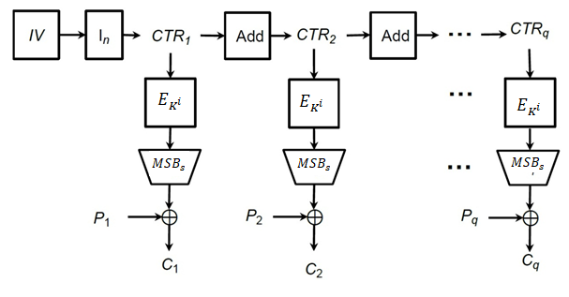
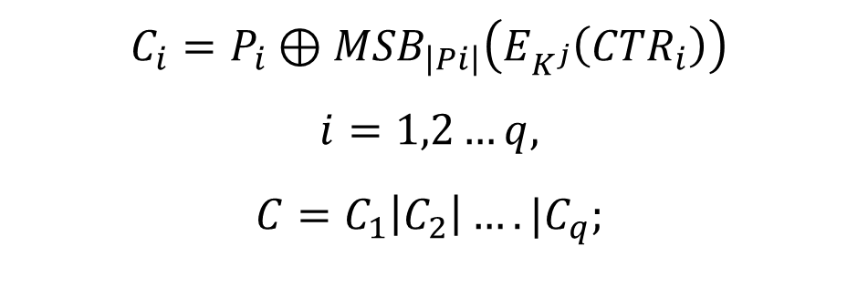
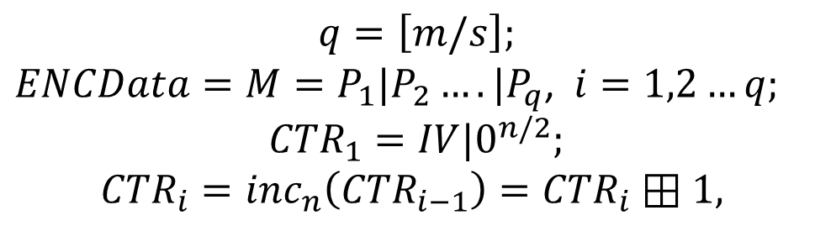
04
Shifrlash rejimi
Client
Server
$K_{MAC}^{Write}$ , $K_{MAC}^{Read}{, K}_{ENC}^{Write}$,
$K_{ENC}^{Read}, { IV}^{Write}$ , ${IV}^{Read}$
$K_{MAC}^{Write}$ , $K_{MAC}^{Read}{, K}_{ENC}^{Write}$,
$K_{ENC}^{Read}, { IV}^{Write}$ , ${IV}^{Read}$
$$q=\left[m/s\right];$$
$ENCData=M=P_{1}|P_{2}….|P_{q}$, $i=1,2…q;$
$${CTR}_{1}=IV|0^{n/2};$$
$${CTR}_{i}={inc}_{n}\left({CTR}_{i−1}\right)={CTR}_{i}⊞1,$$
$$C_{i}=P_{i}⊕{MSB}_{\left|Pi\right|}\left(E_{K^{j}}\left({CTR}_{i}\right)\right)$$
$$i=1,2…q,$$
$$C=C_{1}\left|C_{2}\right|….|C_{q};$$

Slide 21
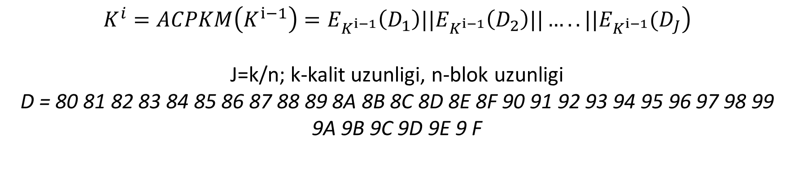
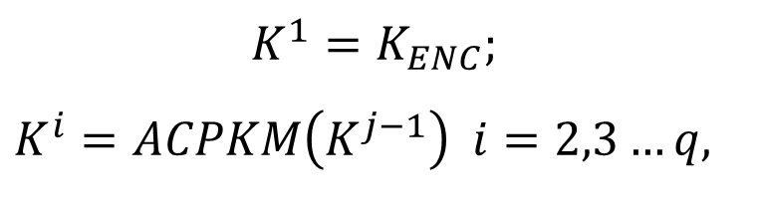
04
Shifrlash rejimi
$$K^{1}=K_{ENC};$$
$$K^{i}=ACPKM\left(K^{j−1}\right) i=2,3…q,$$
$$\left.K^{i}=ACPKM\left(K^{i−1}\right)=E_{K^{i−1}}\left(D_{1}\right){||E}_{K^{i−1}}\left(D_{2}\right)||…..||E_{K^{i−1}}(D_{J}\right)$$
J=k/n; k-kalit uzunligi, n-blok uzunligi
D = 80 81 82 83 84 85 86 87 88 89 8A 8B 8C 8D 8E 8F 90 91 92 93 94 95 96 97 98 99 9A 9B 9C 9D 9E 9 F

Slide 22
IV BOB. Rossiya davlat standarlari asosidagi TLS protokoli tarmoq trafigi real holati tahlili
4.1
Ma’lumotlarni kriptografik himoya qilish vositasi sifatida Cryptopro CSP dasturiy ta’minotini o‘rnatish

Slide 23

CryptoPro CSP ning turli versiyalari tomonidan qo‘llab quvvatlanadigan algoritmlar
4.1
Cryptopro CSP - bu elektron imzolarni yaratish va sertifikatlar bilan ishlash uchun kriptografik yordam dasturlari to‘plami Windows, Linux va macOS operatsion tizimlarida qo‘llaniladi.
CryptoPro CSP dasturiy ta’minoti quydagi vazifalarni bajaradi:
Elektron imzoni yaratish va tekshirish.
Maxfiylikni ta'minlash va ma'lumotlarning yaxlitligini shifrlash orqali nazorat qilish.
TLS va IPsec protokollari yordamida ulanishlarning haqiqiyligini, maxfiyligini ta’minlash.
Ruxsatsiz o‘zgarishlardan va ishonchli ishlashning buzilishidan himoya qilish uchun tizim va amaliy dasturlarning yaxlitligini nazorat qilish.
CryptoPro CSP 5.0 versiyasida rus kriptografik algoritmlari bilan bir qatorda xorijiy kriptografik algoritmlar ham joriy qilingan. Endi foydalanuvchilar RSA va ECDSA shaxsiy kalitlarini saqlash uchun kalitni tanish vositalaridan foydalanish imkoniyatiga ega.
Elektron imzo | GOST R 34.10-2012 (GOST 34.10-2018), ECDSA, RSA
Xesh funksiyalar | GOST R 34.11-2012 (GOST 34.11-2018), SHA-1, SHA-2
Shifrlash | GOST R 34.12-2015 (GOST 34.12-2018), GOST R 34.13-2015 (GOST 34.13-2018), GOST 28147-89, AES (128/192/256), 3DES, 3DES-112,

Slide 24
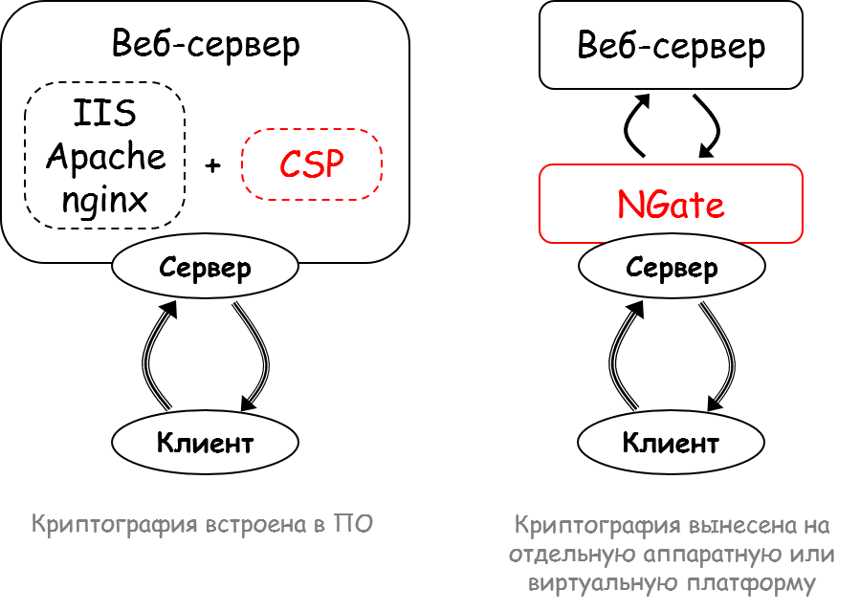
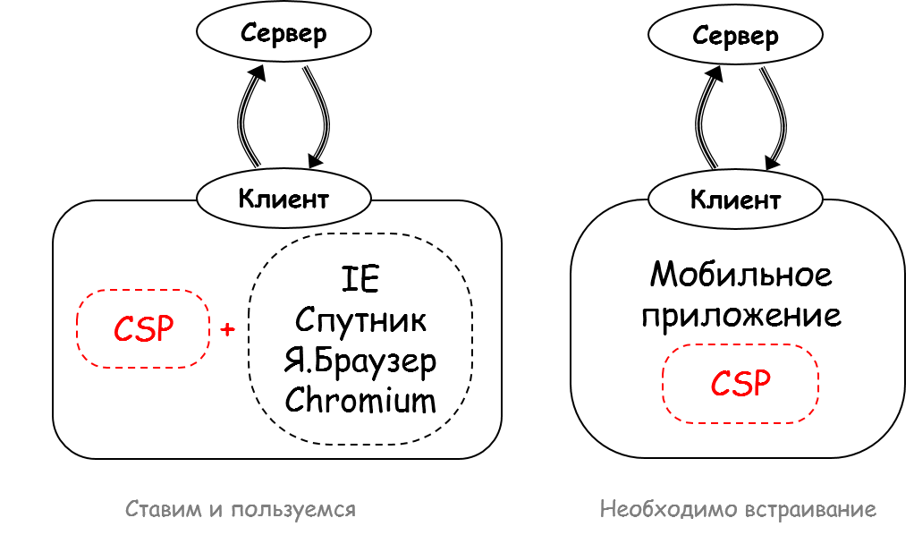
Mijoz va Server TLS protokolini (GOST asosida) o‘rnatish yechimi.
CryptoPro CSP dasturiy ta’minoti TLS orqali xizmatlar bilan ishlashda foydalanuvchi uchun qulay sharoitlarni yaratish maqsadida bir nechta yechim variantlarini o‘z ichiga oladi, jumladan, kopyuter qurilmalari uchun tayyor mijoz yechimlari va shaxsiy mobil ilovalar uchun yechimlar ishlab chiqidi
Serverda Cryptopro CSP dasturini o’rnatish
yechimlari
Mijoz tononda Cryptopro CSP dasturini o’rnatish
yechimlari

Slide 25
Cryptopro CSP ni qo‘llab-quvvatlaydigan brauzerlarning xususiyatlarini taqqoslash
Mijoz mahalliy algoritmlar (masalan, bank veb-saytlari) yordamida ulanishni himoya qilishni talab qiladigan veb-sayt bilan o‘zaro aloqa jarayonida server bilan birga TLS-ni GOST bilan ishlashini qo‘llab-quvvatlashi kerak. Eng qulay yechim qo‘llab-quvvatlanadigan brauzerlardan biri bilan birga mijoz tomonida CryptoPro CSP dasturiy ta’minotdan foydalanish.
Brauzer | Platforma | Sertifikatlash | Himoya klassi
Internet Explorer | Windows | har qanday qo‘llab-quvvatlanadigan CSP versiyasi | KC1, KC2*, KC3*
Sputnik brauzeri | Windows, Astra Linux, ALT Linux | mustaqil CIPF | KC1, KC2*
Chromium-Gost | Astra Linux | CSP 5.0 R2 dan boshlab | KC1, KC2*, KC3*
 | Windows, Linux, MacOS | - | -
Yandex brauzeri | Windows | CSP 5.0 R2 dan boshlab | KC1, KC2*, KC3*
* – qo‘shimcha sozlamalar va texnik himoya vositalari talab qilinadi

Slide 26
GOST bo‘yicha TLS shifrlashni talab qiladigan saytlar
GOST bo‘yicha TLS shifrlashni talab qiladigan saytlarga misollar:
www.gosuslugi.ru – Rossiya Federatsiyasining davlat nazorati, nazorat funksiyalari, davlat tashkililiy xizlatlar to‘g‘risidagi ma’lumotlarga kirishni ta’minlaydi.
www.cryptopro.ru - Rossiya Federatsiyasining kriptografiya sohasini tartibga soluvchi “OOO Kriptopro” kriptoprovayder kompaniyasinng rasmiy veb-sayti.
www.rosreestr.ru – Davlat ro‘yxatidan o‘tkazish, kadastr va kartografiya federal xizmati veb-sayti.
.gov.ru – Rossiya Federatsiyasining davlat xizmatlar portal rasmiy domeni.
.kamgov.ru – Rossiya davlat telekommunikatsiya sohasini tartibga soluvchi “Rostelecom” kompaniyasining rasmiy domeni hisoblanadi.
.nalog.ru - Rossiya davlat soliq xizmatlari portal domeni.

Slide 27
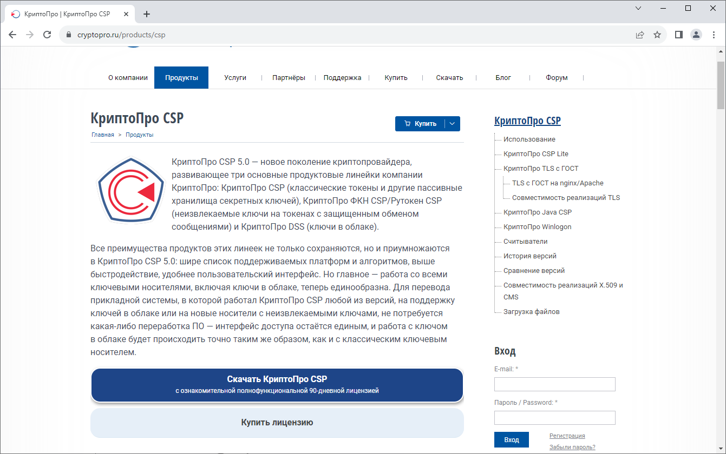
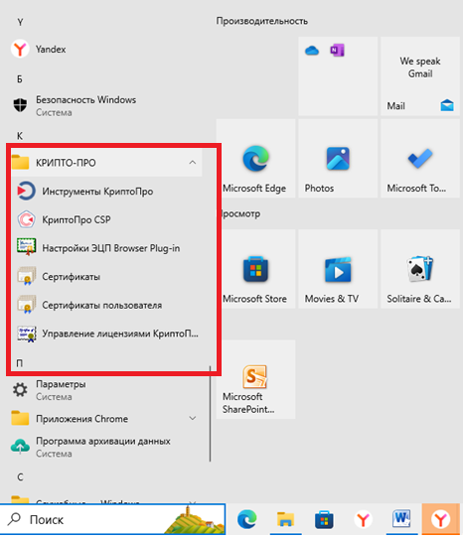
Kriptoprovayder kompaniyaning Cryptopro.ru rasmiy sayti

Slide 28
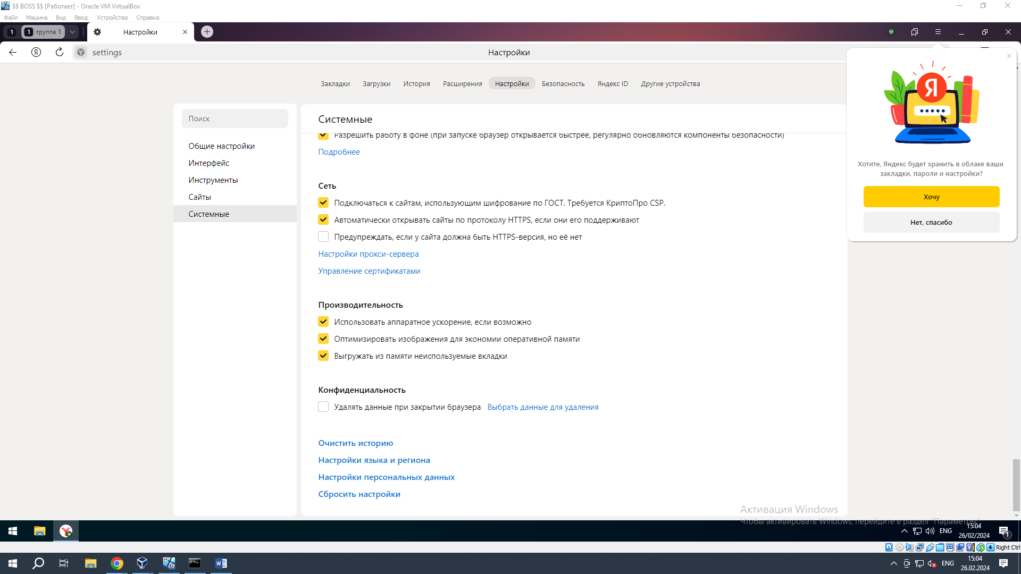
Yendex browserning sozlamalar oynasi.

Slide 29
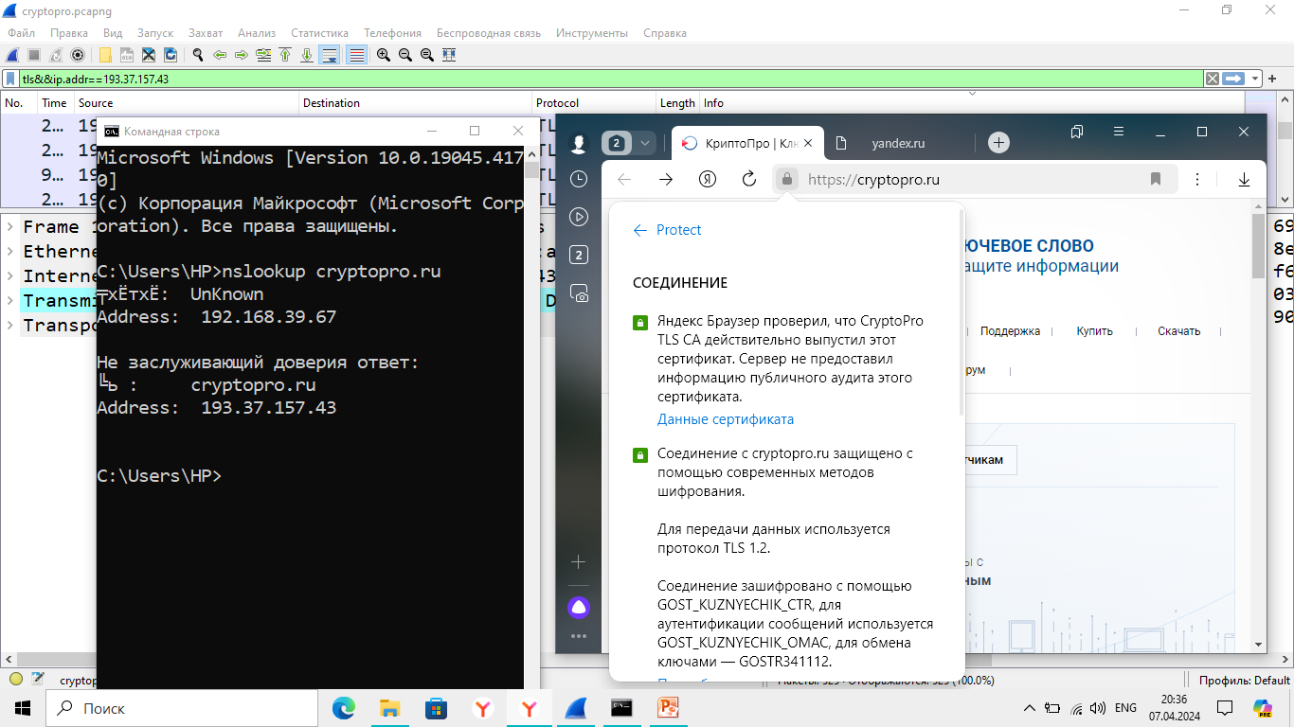
Saytning ip addresini aniqlash
4.2) P 1323565.1.020-2018 (TLS 1.2) standart protokoli paketlar oqimining real holati tahlili ko‘rib chiqiladi;
4.3) P 1323565.1.030-2020 (TLS 1.3) standart protokoli paketlar oqimining real holati tahlili ilovada keltirilgan;

Slide 30
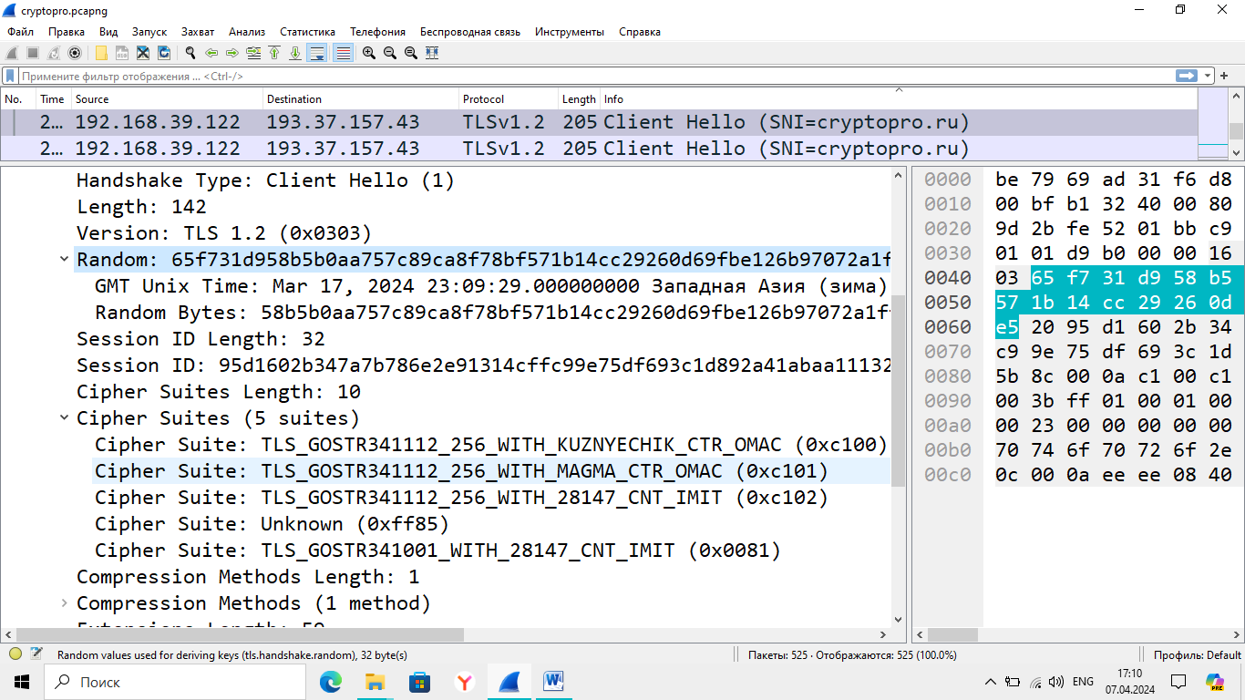
Mijozning Client Hello xabari strukturasi

Slide 31
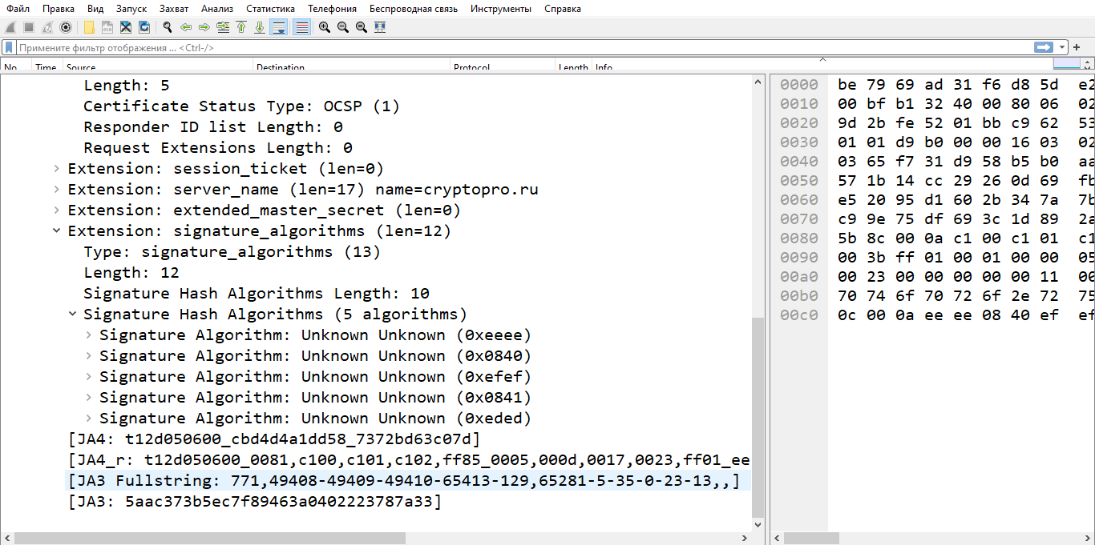
Mijozning Client Hello xabari strukturasi

Slide 32
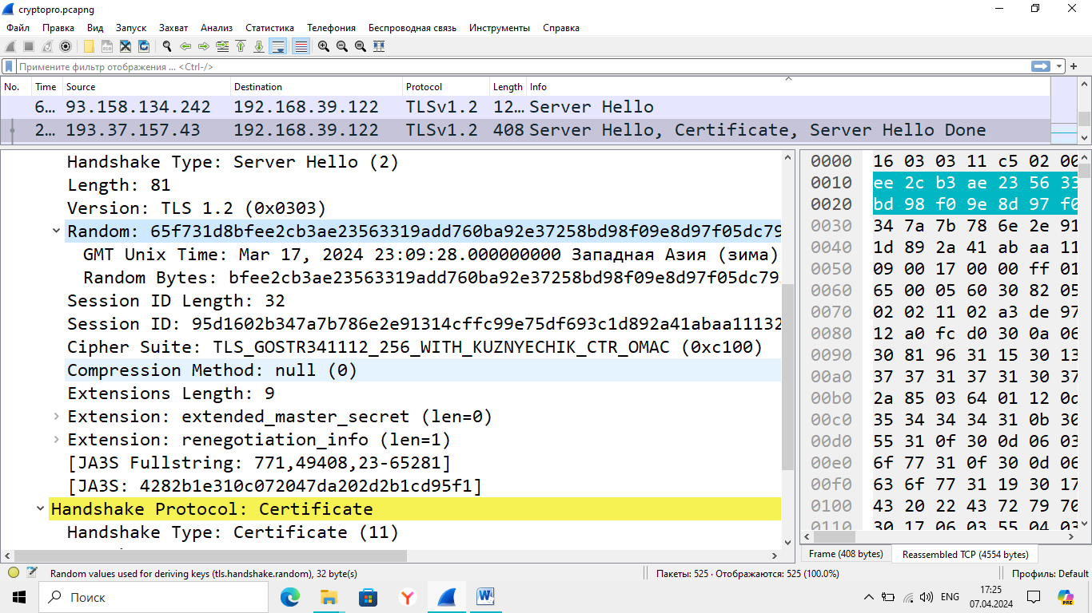
Serverning ServerHello xabari strukturasi

Slide 33
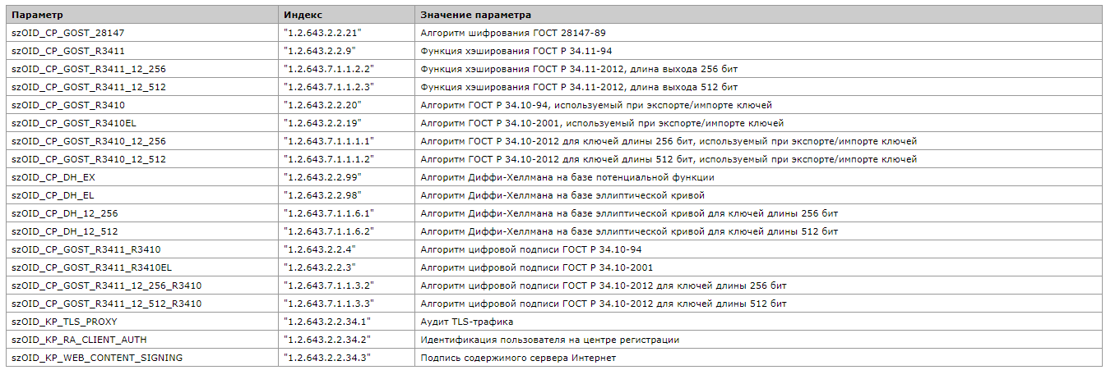
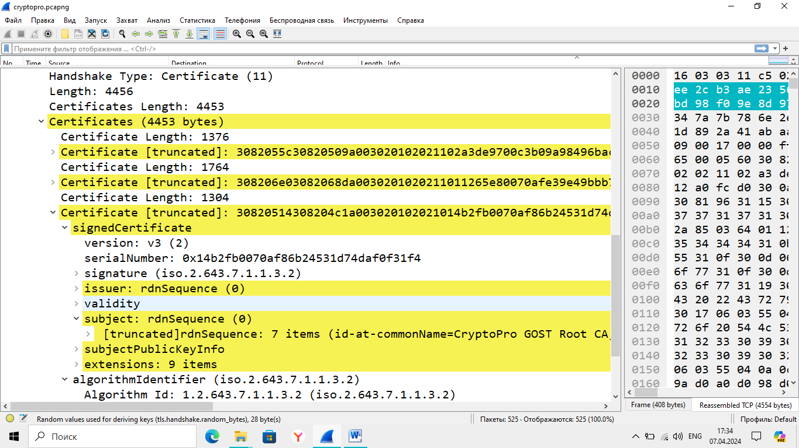
Serverning Sertificate xabari strukturasi

Slide 34
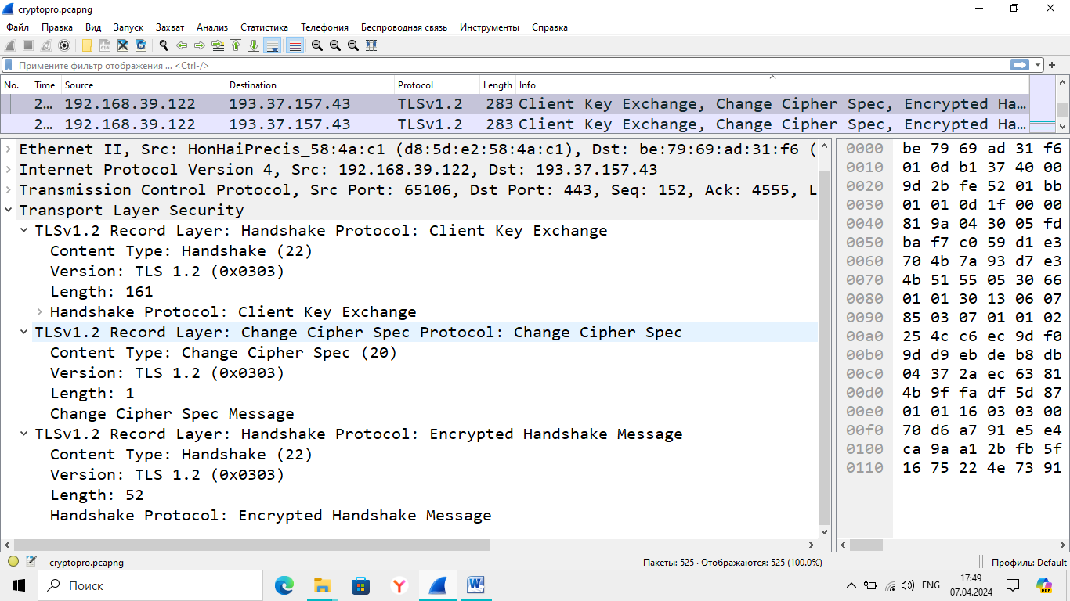
Mijozning Client Key Exchange, Change Cipher Space xabari strukturasi

Slide 35
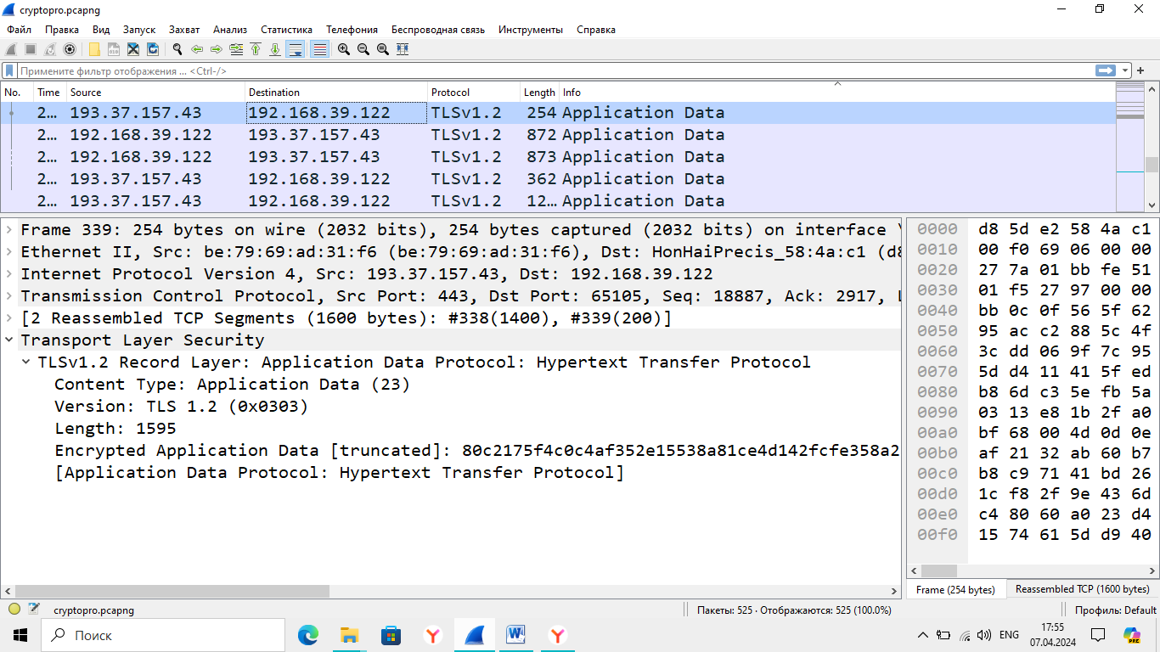
Aplication Data xabari strukturasi

Slide 36

Kelgusida milliy TLS protokoli yaratish bo‘yicha
taklif va tavfsiyalar
1. Rossiya davlat standarti asosidagi TLS protokolida foydalanilgan kriptografik algoritmlar o‘rniga milliy algoritmlardan foydalanib, milliy kripto-to‘plam yaratish.
Maxfiy parametrlarni almashish bo‘yicha Elliptik Egrichiziqli Diffi-Helman (ECDHE) protokolidan foydalanish. Bu borada Rossiya va Xalqaro TLS protoklida ushbu ECDHE dan foydalanilgan. Bu protokolda bir martalik (efemer) kalitdan foydalanib, uning parametrlari mijoz va server tomonidan kelishib olinadi.
Rossiya va Amerika tomoni ushbu protokolga alternativ boshqa algoritm yoki protokol ishlab chiqilmagan, uning qadamlar ketma-ketligini o‘zgartirmagan holda, parametrlari kelishiladi.
GOST R 34.12-2015 standartda blokli shifrlash sifatida Magma va Kuznechik algoritmidan foydalaniladi. Kuznechik uchun n blokining uzunligi 16 bayt (128 bit) va Magma uchun n blokining uzunligi 8 bayt (64 bit) ni tashkil qiladi. Kalit uzunligi ikkala holatda ham 32 bayt (256 bit) ni tashkil etadi.
1-holat: Milliy algoritm sifatida O‘zDSt 1105:2009 blok uzunligi n = 256 bit hamda foydalanadigan kalit uzunligi 256 yoki 512 bit bo‘lgan algoritmini qo‘llash;
2-holat: Xalqaro standart sifatida qabul qilingan GOST R 34.12 -2018 (Magma va Kuznechik) blokli shifrlash algoritmidan, rejim sifatida Xalqaro standart sifatida qabul qilingan GOST R 34.13-2018 da keltirilgan (gammalash) rejimidan foydalanish. Odatda gamma uzunligi s, 0 < s $≤$ n, 64 bitdan iborat
GOST R 34.11-2012 standarti chiqish qiymati n = 256 bitni tashkil etuvchi kalitli Xesh algoritmni tavsiflaydi. Ushbu algoritm o‘rniga quydagilar tavsiya etiladi:
1-holat: O‘zDST 1106:2009 milliy standart (I Algoritm) dan foydalanish. Bunda chiqish qiymati n = 128 yoki 256 bit bo‘lgan, kalit uzunligi k = 256 bitni tasghkil etadi.
2-holat: O‘zDST 1106:2009 milliy standart (II Algoritm) dan foydalanish. Bunda chiqish qiymati n = 256 bit bo‘lgan, kalit uzunligi k = 256 bit.
TLS12_GOSTR34112012_256_WITH_KUZNECHIK_CTR_OMAC
TLS12_GOSTR34112012_256_WITH_MAGMA_CTR_OMAC
TLS13_GOSTR34112012_256_WITH_KUZNECHIK_MGM_L
TLS13_GOSTR34112012_256_WITH_MAGMA_MGM_L
TLS13_GOSTR34112012_256_WITH_KUZNECHIK_MGM_S
TLS13_GOSTR34112012_256_WITH_MAGMA_MGM_S
GOSTR341112_256 - GOST R 34.11-2012 xesh algoritmi (qiymati 256 bit);
MAGMA, KUZNECHIK - GOST R 34.12-2015 standartda belgilangan “Magma” yoki “Kuznechik” blokli shifrlash algoritmi;
CTR_OMAC, MGM – Shifrlash algoritmi rejimi;
(L,S) – Immita qiymat uzunligi L=256, S=512 bit ;
GOST R 34.10-2012 Elektron raqamli imzolarni yaratish va tekshirish aloritmi bo‘libo‘rniga o‘rniga quydagilar tavsiya etiladi:
1-holat: Milliy algoritm sifatida O‘zDSt 1092:2009 Elektron raqamli imzo standart algoritmini qo‘llash. Imzo uzunligi 256 bitdan iborat.
2-holat: Qadamlar ketma-ketligi GOST R 34.10-2012 standart algoritmi bilan ustm-ust tushuvchi parametrlar algebrasiga asoslangan O‘zDSt 2826:2014 ERI standarti tavsiya etiladi. Uning murakkabligi .
TLS_ECDHE_O‘zDST1106:2009_256_WITH_ O‘zDST1105:2009_AEAD

Slide 37

Kelgusida milliy TLS protokoli yaratish bo‘yicha
taklif va tavfsiyalar
2. Blokli simmetrik shifrlash algoritmining shifrlash rejimi sifatida, zamonaviy Autentifikatsiyali shifrlash algoritmi (AEAD) yaratish.
Autentifikatsiyali shifrlashning MGM rejimi
Autentifikatsiyali shifrlashning GCM rejimi

Slide 38


Kelgusida milliy TLS protokoli yaratish bo‘yicha
taklif va tavfsiyalar
3. Rossiya va Xalqaro TLS protokolida foydalanilgan barcha kalit parametrlari Psevdo-randon funksiya (PRF) yordamida yaratilib, uning assosi kalitli hesh (HMAC) algoritm hisoblanadi. Shundan kelib chiqib, ushbu kalitli hesh algaritm o‘rniga mos ravishda milliy O‘zDST 1106:2009 kalitli hesh algoritmdan foydalanish taklif etiladi.
Rossiya TLS protokolida psevdo-random funksiya GOST R 34.11–2012 bo‘lgan, HMAC kalitli hesh funksiyadan foydalanilgan:
$K_{MAC}^{Write}$ || $K_{MAC}^{Read}{||K}_{ENC}^{Write}$ || $K_{ENC}^{Read}||{IV}^{Write}$ || ${IV}^{Read}$ = $PRF(MS,"\text{key} \text{expansion}",r_{c}$|$r_{s})).$
𝑃𝑅𝐹($K_{EXP}$, 𝑇)= ${HMAC}_{256}$ ($K_{EXP}$, 𝑇)
$K_{EXP}$ – hesh funksiya kaliti (MS), 𝑇 – kiruvchi ma’lumot ($,"\text{key} \text{expansion}",r_{c}$|$r_{s})$.
Xalqaro TLS protokolida psevdo-random funksiya SHA-256 va SHA-512 bo‘lgan, HMAC kalitli hesh funksiyadan foydalanilgan:
$$K_{MAC}^{Write}\text{ || }K_{MAC}^{Read}{||K}_{ENC}^{Write}\text{ || }K_{ENC}^{Read}||{IV}^{Write} \text{|| }{IV}^{Read}\text{ = }PRF(MS,"\text{key} \text{expansion}",r_{c}\text{|}r_{s})).$$
$$PRF=HMAC_SHA_256(Key, data)$$
$Key$ – hesh funksiya kaliti (MasterSecret), $, data$– kiruvchi ma’lumot ($,"\text{key} \text{expansion}",r_{c}$|$r_{s})$,

Slide 39

Kelgusida milliy TLS protokoli yaratish bo‘yicha
taklif va tavfsiyalar
4. Kriptografik algoritmlar va protokollar uchun elliptik egri chiziq parametrlarni kelishish bo‘yicha standart ishlab chiqish tavfsiya etiladi.
P 1323565.1.024-2019 sonli standartga ko‘ra GOST R 34.10-2012 ERIga muvofiq, quyidagi beshta elliptik egri chiziqning parametrlari taklif etiladi:
E: $y^{2}=x^{3}+ax+b\left(mod p\right)$ – Elliptik egri chiziq;
p - elliptik egri chiziqning moduli; $p>3;$
a, b - kanonik shakldagi elliptik egri tenglamaning koeffitsientlari;
m - elliptik egri chiziqning nuqtalar guruhining tartibi;$m=n∗q, n∈Z, n≥1;$
q - elliptik egri chiziq nuqtalari guruhining tsiklik kichik guruhining tartibi; $2^{254}<q<2^{256} , 2^{508}<q<2^{512}$
($x_{q},y_{q}$) - kanonik shakldagi elliptik egri chiziqdagi P nuqtaning (q tartibli kichik guruhining hosil qiluvchi elementi) koordinatalari.
p = 00 FF FF FF FF FF FF FF FF FF FF FF FF FF FF FF FF FF FF FF FF FF FF FF FF FF FF FF FF FF FF FD;
(a,b) = 00 FF FF FF FF FF FF FF FF FF FF FF FF FF FF FF FF FF FF FF FF FF FF FF FF FF FF FF FF FF FF FD;
m = 00 FF FF FF FF FF FF FF FF FF FF FF FF FF FF FF FF 6C 61 10 70 99 5A Dl 00 45 84 IB 09 B7 61 B9;
q = 00 FF FF FF FF FF FF FF FF FF FF FF FF FF FF FF FF 6C 61 10 70 99 5A Dl 00 45 84 IB 09 B7 61 B9;
(x,y) = 00 8D 91 E4 71 E0 98 9C DA 27 DF 50 5A 45 3F 2B 76 35 29 4F 2D DF 23 E3 B1 22 AC C9 9C 9E 9F 1E;

Slide 40
Kelgusida milliy TLS protokoli yaratish bo‘yicha
taklif va tavfsiyalar
5. Xorijiy davlatlar tajribasida kelib chiqqan holda TLS protokollarini amaliyotga joriy eltilishi bilan bog‘liq bo‘lgan muammolarni yechimi sifatida milliy Brouzer yaratish taklif etiladi.
Rossiya TLS protokollarini qo‘llab-
quvvatlovchi brauzerlar
Xalqaro TLS protokollarini qo‘llab-
quvvatlovchi brauzerlar
Brauzer | Platforma
Internet Explorer | Windows
Sputnik brauzeri | Windows, Astra Linux, ALT Linux
Chromium-Gost brauzeri | Astra Linux
 | Windows, Linux, MacOS
Yandex brauzeri | Windows
Brauzer | Platformalar
Chrome 29-53 | Android, iOS, Linux, Mac OS X, Windows
Chrome 58+ | Android, iOS, Linux, Mac OS X, Windows
Firefox 54+ | Linux, Mac OS X, Windows
Opera 44+ | Linux, Mac OS X, Windows

Slide 41
Kelgusida milliy TLS protokoli yaratish bo‘yicha
taklif va tavfsiyalar
6. Elektron imzolarni yaratish va sertifikatlar bilan ishlash uchun kriptografik yordam dasturlari ya’ni qo‘shimcha axborotni kriptografik himoya qilish vositasi bo‘lgan dasturiy ta’minot ishlab chiqish (Cryptopro CSP misolida) tavfsiya etiladi.
Elektron imzolarni yaratish va sertifikatlar bilan ishlash uchun Rossiya davlatida Kriptopro kriptoprovayder kompaniyasi tomonidan ishlab chiqilgan Cryptopro CSP dasturiy ta’minoti yordamida amalga oshiriladi.
Cryptopro CSP - bu elektron imzolarni yaratish va sertifikatlar bilan ishlash uchun kriptografik yordam dasturlari to‘plami Windows, Linux va macOS operatsion tizimlarida qo‘llaniladi.
CryptoPro CSP dasturiy ta’minoti quydagi vazifalarni bajaradi:
Elektron imzoni yaratish va tekshirish.
Maxfiylikni ta’minlash va ma’lumotlarning yaxlitligini shifrlash orqali nazorat qilish.
TLS va IPsec protokollari yordamida ulanishlarning haqiqiyligini, maxfiyligini ta’minlash.
Ruxsatsiz o‘zgarishlardan va ishonchli ishlashning buzilishidan himoya qilish uchun tizim va amaliy dasturlarning yaxlitligini nazorat qilish.

Slide 42

E’tiboringiz uchun rahmat !

